Slide 1
第二章 进程管理
2.1 前驱图和程序执行
2.2 进程的描述
2.3 进程控制
2.4 进程同步
2.5 经典进程的同步问题
2.6 进程通信
2.7 线程

Slide 2
2.1 前驱图和程序的执行
2.1.1 前驱图
1.前趋图的定义
前趋图（Procedence Graph）是一个有向无循环图DAG（Directed Acyclic Graph）。
结点：语句、程序段或进程。
有向边→：前趋关系，执行顺序。P_{i}→P_{j}或(P_{i},P_{j})。
初始节点
终止节点
重量：程序量或执行时间。

Slide 3
2.1 前驱图和程序的执行
2.1.1 前驱图
2.前趋图示例
P₂
P₅
有9个结点的前趋图
P₈
P₉
P₁
P₃
P₆
P₄
前趋关系：
P = {P₁,P₂,P₃,P₄,P₅,P₆,P₇,P₈,P₉}
→={(P₁,P₂),(P₁,P₃),(P₁,P₄),(P₂,P₅),(P₃,P₅),(P₄,P₆),(P₄,P₇),(P₅,P₈),(P₆,P₈),(P₇,P₉),(P₈,P₉)}
P₇

Slide 4
2.1 前驱图和程序的执行
2.1.1 前驱图
2.前趋图示例
P₂
P₅
有9个结点的前趋图
P₈
P₉
P₁
P₃
P₆
P₄
前趋关系：
P = {P₁,P₂,P₃,P₄,P₅,P₆,P₇,P₈,P₉}
→={(P₁,P₂),(P₁,P₃),(P₁,P₄),(P₂,P₅),(P₃,P₅),(P₄,P₆),(P₄,P₇),(P₅,P₈),(P₆,P₈),(P₇,P₉),(P₈,P₉)}
P₇

Slide 5
2.1 前驱图和程序的执行
2.1.2 程序的顺序执行及其特征
1. 程序的顺序执行
可以一个程序分成若干个程序段，各程序段之间，必须按照某种先后次序顺序执行。

Slide 6
2.1 前驱图和程序的执行
2.1.2 程序的顺序执行及其特征
1. 程序的顺序执行
可以一个程序分成若干个程序段，各程序段之间，必须按照某种先后次序顺序执行。
例1：输入——计算——打印
I₁
C₁
P₁
I₂
C₂
P₂

Slide 7
2.1 前驱图和程序的执行
2.1.2 程序的顺序执行及其特征
1. 程序的顺序执行
例2：语句执行顺序
  S1：a ：= x + y
  S2：b ：= a – 5
  S3：c ：= b + 1
S₁
S₂
S₃

Slide 8
2.1 前驱图和程序的执行
2.1.2 程序的顺序执行及其特征
2. 程序的顺序执行时的特征
顺序性：一个程序的各个部分的执行，严格地按照某种先后次序执行；
封闭性：程序在封闭的环境下运行，即程序运行时独占全部系统资源；
可再现性：只要程序执行时的环境和初始条件相同，当程序重复执行时，不论它是从头到尾不停顿地执行，还是“停停走走”地执行，都将获得相同的结果。

Slide 9
2.1 前驱图和程序的执行
2.1.2 程序的顺序执行及其特征
2. 程序的顺序执行时的特征
顺序性：一个程序的各个部分的执行，严格地按照某种先后次序执行；
封闭性：程序在封闭的环境下运行，即程序运行时独占全部系统资源；
可再现性：只要程序执行时的环境和初始条件相同，当程序重复执行时，不论它是从头到尾不停顿地执行，还是“停停走走”地执行，都将获得相同的结果。

Slide 10
2.1 前驱图和程序的执行
2.1.2 程序的顺序执行及其特征
2. 程序的顺序执行时的特征
顺序性：一个程序的各个部分的执行，严格地按照某种先后次序执行；
封闭性：程序在封闭的环境下运行，即程序运行时独占全部系统资源；
可再现性：只要程序执行时的环境和初始条件相同，当程序重复执行时，不论它是从头到尾不停顿地执行，还是“停停走走”地执行，都将获得相同的结果。

Slide 11
2.1 前驱图和程序的执行
2.1.3 程序的并发执行及其特征
1.程序的并发执行
并发执行是指两个程序执行时间上是重叠的。凡是能由一组并发程序完成的任务，都能由相应的单个程序完成。

Slide 12
2.1 前驱图和程序的执行
2.1.3 程序的并发执行及其特征
2.示例一
有一批程序，而每个程序需输入，计算，打印三项操作。其程序段并发执行的前趋图:
I₁
I₂
I₃
I₄
C₁
C₂
C₃
C₄
P₁
P₂
P₃
P₄
前趋关系：I_{i}→C_{i}，I_{i}→I_{i+1}，C_{i}→P_{i}，C_{i}→C_{i+1}，P_{i}→P_{i+1}
可以并发执行： P_{i -1、}C_{i、} I_{i+1}

Slide 13
2.1 前驱图和程序的执行
2.1.3 程序的并发执行及其特征
2.示例一
有一批程序，而每个程序需输入，计算，打印三项操作。其程序段并发执行的前趋图:
I₁
I₂
I₃
I₄
C₁
C₂
C₃
C₄
P₁
P₂
P₃
P₄
前趋关系：I_{i}→C_{i}，I_{i}→I_{i+1}，C_{i}→P_{i}，C_{i}→C_{i+1}，P_{i}→P_{i+1}
可以并发执行： P_{i -1、}C_{i、} I_{i+1}

Slide 14
2.1 前驱图和程序的执行
2.1.3 程序的并发执行及其特征
3.示例二
四条语句并发执行的前趋图：
S1: a:=x+2
S2: b:=y+4
S3: c:=a+b
S4: d:=c+b
S₁
S₃
S₄
S₂
可以并发执行：S_{1、}S₂

Slide 15
2.1 前驱图和程序的执行
2.1.3 程序的并发执行及其特征
3.示例二
四条语句并发执行的前趋图：
S1: a:=x+2
S2: b:=y+4
S3: c:=a+b
S4: d:=c+b
S₁
S₃
S₄
S₂
可以并发执行：S_{1、}S₂

Slide 16
2.1 前驱图和程序的执行
2.1.3 程序的并发执行及其特征
4.程序的并发执行时的特征
共享资源
相互合作
1)间断性
并发执行的程序之间相互制约导致“执行——暂停——执行”
I₁
I₂
I₃
I₄
C₁
C₂
C₃
C₄
P₁
P₂
P₃
P₄

Slide 17
2.1 前驱图和程序的执行
2.1.3 程序的并发执行及其特征
4.程序的并发执行时的特征
2)失去封闭性
共享的资源由多个程序来改变。

Slide 18
2.1 前驱图和程序的执行
2.1.3 程序的并发执行及其特征
4.程序的并发执行时的特征
3)不可再现性
例．Begin integer N=0;
Cobegin
Program A : begin Program B : begin
L1 : N=N+1; L2 : Print (N); N=0;
Goto L1； Goto L2；
End End
Coend End
当N=5时，如果 N=N+1 在 print（N）和 N=0
前 中间 后
打印 6 5 5
执行后N= 0 0 1

Slide 19
2.2 进程的描述
2.2.1 进程的定义和特征
1.进程的定义
进程是程序在一个数据集合上的运行过程，是系统进行资源分配和调度的一个独立的基本单位。

Slide 20
2.2 进程的描述
2.2.1 进程的定义和特征
2.进程的特征
1）结构特征：程序段、数据段、PCB
2）动态性：进程是程序的一次运行过程，有生命周期。
3）并发性
4）独立性：进程是一个能独立运行的基本单位，同时也是系统分配资源和调度的独立单位
5）异步性:进程按各自独立的、 不可预知的速度向前推进

Slide 21
2.2 进程的描述
2.2.1 进程的定义和特征
3.进程与程序的关系
进 程 程 序
概念 动态实体， 静态实体，
强调执行过程 是指令的有序集合
特征 并发性、独立性、 无并行特征，
异步性， 是静止的
是竞争计算机系统
资源的基本单位
两者联系 不同的进程可以共享同一个程序，
只要对应的数据集不同

Slide 22
2.2 进程的描述
2.2.2 进程的基本状态及转换
1.进程的基本状态
  就绪状态（Ready）：得到了除CPU以外的所有必要资源。
  执行状态（Running）：已获得处理机，程序正在被执行。
  阻塞状态（Blocked）：因等待某事件发生而暂时无法继续执行，从而放弃处理机，使程序执行处于暂停状态。

Slide 23
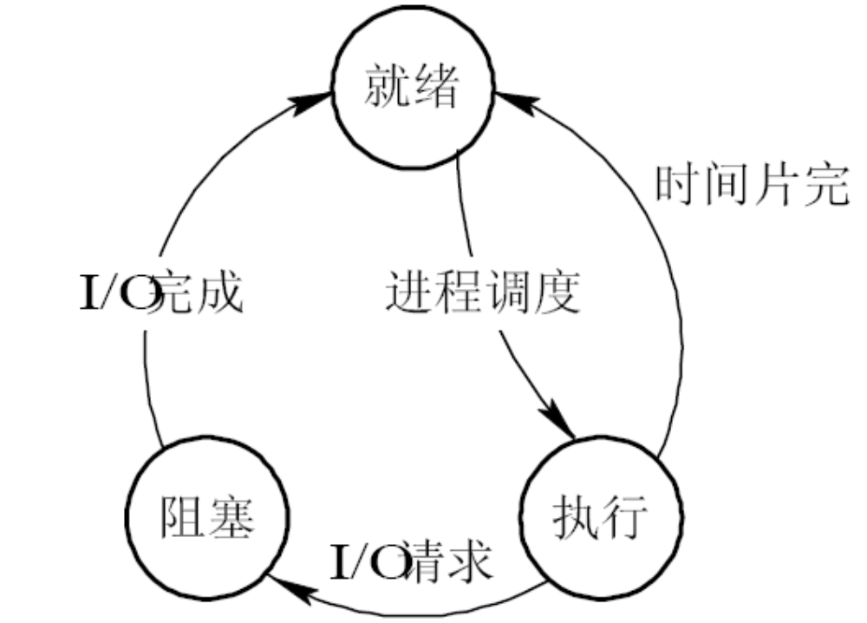
2.2 进程的描述
2.2.2 进程的基本状态及转换
1.进程的基本状态

Slide 24
2.2 进程的描述
2.2.2 进程的基本状态及转换
2.创建状态和终止状态
创建状态: 进程已拥有了自己的PCB，但进程自身还未进入主存，即创建工作尚未完成，进程还不能被调度运行，其所处的状态。
终止状态：当一个进程到达了自然结束点，或是出现了无法克服的错误，或是被操作系统所终结，或是被其他有终止权的进程所终结，它将进入终止状态。

Slide 25
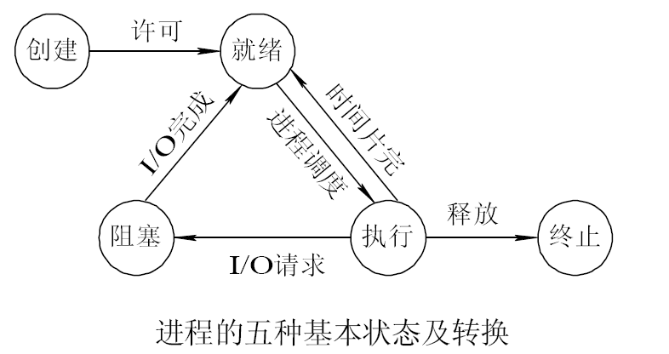
2.2 进程的描述
2.2.2 进程的基本状态及转换
2.创建状态和终止状态

Slide 26
2.2 进程的描述
2.2.3 挂起操作和进程状态的转换
挂起状态
把一个进程挂起使之处于静止状态，以便研究它的执行情况或对它进行修改。
原因：
  终端用户请求
  父进程请求
  负荷调节的需要
  操作系统的需要

Slide 27
2.2 进程的描述
2.2.3 挂起操作和进程状态的转换
状态转换：
  活动就绪→静止就绪
  静止就绪→活动就绪
  活动阻塞→静止阻塞
  静止阻塞→活动阻塞
  静止阻塞→静止就绪

Slide 28
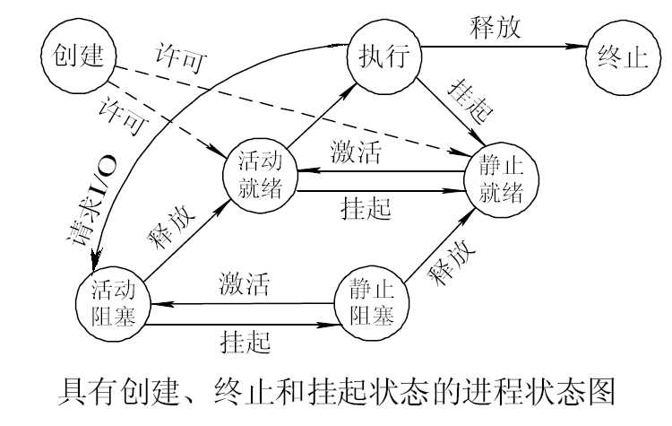
2.2 进程的描述
2.2.3 挂起操作和进程状态的转换

Slide 29
2.2 进程的描述
2.2.4 进程控制块
1.进程控制块的作用
概念
  进程控制块是进程实体的重要组成部分，是操作系统中最重要的记录型数据，在进程控制块PCB（Program Contral Block）中记录了操作系统所需要的、用于描述进程情况及控制进程运行所需要的全部信息
作用
  通过PCB，使得原来不能独立运行的程序（数据），成为一个可以独立运行的基本单位，一个能够并发执行的进程。进程控制块是进程存在的唯一标志。

Slide 30
2.2 进程的描述
2.2.4 进程控制块
2.进程控制块中的信息
进程标识符：唯一地标识一个进程。
  内部标识符。在所有的操作系统中，都为每一个进程赋予了一个惟一的数字标识符，它通常是一个进程的序号。
  外部标识符。它由创建者提供，通常是由字母、数字组成，往往是由用户(进程)在访问该进程时使用。
  为了描述进程的家族关系，还应设置父进程标识及子进程标识。
  还可设置用户标识，以指示拥有该进程的用户。

Slide 31
2.2 进程的描述
2.2.4 进程控制块
2.进程控制块中的信息
处理机状态：保留进程存放在处理器中的各种信息，主要由处理器内的各个寄存器的内容组成。
进程调度信息：进程状态、进程优秀级、阻塞原因等等。
进程控制信息：程序和数据的地址、进程同步和通信机制、资源清单、链接指针

Slide 32
2.2 进程的描述
2.2.4 进程控制块
3.进程控制块中的组织方式
链接方式
  将具有相同状态的PCB，用其中的链接字，链接成一个队列。
执行指针
PCB1 4
PCB2 3
就绪队列指针
PCB3 0
PCB4 8
阻塞队列指针
PCB5
空闲队列指针
PCB6 7
PCB7 9
PCB8 0
PCB9 18
……

Slide 33
2.2 进程的描述
2.2.4 进程控制块
3.进程控制块中的组织方式
索引方式
  根据进程的状态，建立索引表。
执行指针
PCB1
PCB2
就绪队列指针
PCB3
PCB4
阻塞队列指针
PCB5
PCB6
PCB7
PCB8
PCB9
……

Slide 34
2.3 进程控制
2.3.1 操作系统内核
进程控制是对系统中所有进程从产生、存在到消亡的全过程实行有效的管理和控制。进程控制一般是由操作系统的内核来实现，内核在执行操作时，往往是通过执行各种原语操作来实现的。

Slide 35
2.3 进程控制
2.3.1 操作系统内核
内核：加在硬件上的第一层软件，通过执行各种原语操作来实现各种控制和管理功能，具有创建、撤消、进程通信、资源管理的功能。
内核的基本功能
  支撑功能：中断处理、时钟管理、原语操作
  资源管理功能：进程管理、存贮管理、设备管理
原语：是由若干条机器指令所构成，用以完成特定功能的一段程序 。原语在执行期间是不可分割的或不可中断的。
  创建原语、撤消原语、阻塞原语、唤醒原语

Slide 36
2.3 进程控制
2.3.2 进程的创建
进程之间的关系：
  父、子进程与祖先进程：PCB中标识
  继承/归还资源、“父”创建“子”、父撤子消
P_{A}
P_{B}
P_{C}
P_{D}
P_{E}
P_{F}
P_{G}
P_{H}
P_{I}
P_{J}
P_{K}
P_{L}
P_{M}
P_{N}

Slide 37
2.3 进程控制
2.3.2 进程的创建
引起进程创建的事件
  用户登录 :在分时系统中，用户在终端键入登录命令
  作业调度:在批处理系统中，当作业调度程序按一定的算法调度到某作业
  提供服务:用户程序提出某种请求后，系统将专门创建一个进程来提供用户所需要的服务
  应用请求:它自己创建一个新进程，以便使新进程以并发运行方式完成特定任务

Slide 38
2.3 进程控制
2.3.2 进程的创建
进程创建的过程
（进程创建原语Create()）
  申请一个空白PCB
  为新进程分配资源
  初始化PCB
  新进程加入到就绪队列

Slide 39
2.3 进程控制
2.3.3 进程的终止
1.引起进程终止的事件
  进程正常结束
  在进程运行期间，由于出现某些错误和故障而使得进程被迫中止
  进程应外界的请求而中止运行

Slide 40
2.3 进程控制
2.3.3 进程的终止
2.进程终止的过程
（进程终止原语Destroy()）
  根据被终止进程的标识符，从PCB集合中检索该进程的PCB，读出进程状态。
  若该进程处于执行状态，则立即终止该进程的执行。
  若该进程有子孙进程，还要将其子孙进程终止。
  将该进程所占用的资源回收，归还给其父进程或操作系统。
  将被终止进程的PCB从所在队列中移出，并撤消该进程的PCB。

Slide 41
2.3 进程控制
2.3.4 进程的阻塞与唤醒
1.引起进程阻塞的事件
  请求系统服务，要求不能立即满足
  启动某种操作，必须在操作完成后才能继续
  合作进程提供的新数据尚未到达
  无新工作可做

Slide 42
2.3 进程控制
2.3.4 进程的阻塞与唤醒
2.进程阻塞的过程
（进程阻塞原语Block()）
  立即停止执行
  修改进程控制块中的相关信息
  把进程控制块插入到阻塞队列
  转调度程序重新调度

Slide 43
2.3 进程控制
2.3.4 进程的阻塞与唤醒
3.引起进程唤醒的事件
  请求系统服务得到满足
  启动某种操作完成
  新数据已经到达
  有新工作可做

Slide 44
2.3 进程控制
2.3.4 进程的阻塞与唤醒
4.进程唤醒的过程
（进程唤醒原语Wakeup()）
  从阻塞队列中找到该进程
  修改该进程控制块的相关内容
  把进程控制块插入到就绪队列

Slide 45
2.3 进程控制
2.3.5 进程的挂起与激活
1.进程挂起的方式
  把发出本原语的进程自身挂起
  挂起指定进程名的进程
  把某进程及其全部或部分子孙一起挂起

Slide 46
2.3 进程控制
2.3.5 进程的挂起与激活
2.进程挂起的过程
  （进程挂起原语Suspend()）
检查被挂进程的状态，改为相应的挂起状态
把进程的PCB复制到指定的区域
转向调度程序重新调度

Slide 47
2.3 进程控制
2.3.5 进程的挂起与激活
3.进程激活的过程
  （进程激活原语Active()）
先将进程从外存调入内存，检查该进程的现行状态，改为相应的活动状态。根据优先级可能引起调度。

Slide 48
2.4 进程同步
进程同步的主要任务：
对多个相关进程在执行次序上进行协调,使并发执行的进程之间能按照一定的规则（或时序）共享系统资源，并能很好地相互合作，从而使程序的执行具有可再现性。

Slide 49
2.4.1 进程同步的基本概念
进 程 同 步
1. 两种形式的制约关系
间接相互制约关系——共享某种系统资源
(2) 直接相互制约关系——相互合作

Slide 50
2.4.1 进程同步的基本概念
进 程 同 步
2. 临界资源(Critical Resouce)
一次仅允许一个进程使用的资源，如打印机、变量。
例1：两个进程对同一变量count访问和修改，
P1： count+=1; P2： count-=1;
若 count = 5。
P1： R1 = count;
R1 = R1 +1;
count = R1;
P2： R2 = count;
R2 = R2 - 1 ;
count = R2;
若顺序执行P1、P2，则count = 5。

Slide 51
进 程 同 步
P1： R1 = count; P1： R1 = count;
P2： R2 = count; R1 = R1+1;
P1： R1 = R1+1; P2： R2 = count;
count = R1; R2 = R2 – 1;
P2： R2 = R2 – 1; count = R2;
count = R2; P1： count = R1;
若执行顺序如上， 若执行顺序如上，
则count = 4 则count = 6。

Slide 52
2.4.1 进程同步的基本概念
进 程 同 步
3.临界区(critical section)
临界区是每个进程中访问临界资源的那段代码。
若能保证诸进程互斥地进入自己的临界区，便可实现诸进程对临界资源的互斥访问。

Slide 53
2.4.1 进程同步的基本概念
进 程 同 步
3.临界区(critical section)
可把一个访问临界资源的循环进程描述如下：
while(true)
{
critical section;

remainder section;
}
检查临界资源是否被访问
entry section
exit section
将临界区正被访问的标志恢复为未被访问的标志

Slide 54
2.4.1 进程同步的基本概念
进 程 同 步
4. 同步机制应遵循的规则
空闲让进。
(2) 忙则等待。
(3) 有限等待。
(4) 让权等待。

Slide 55
2.4.3 信号量机制
进 程 同 步
  由Dijkstra提出的一种解决进程的同步与互斥的工具-信号量（semaphores）。
  信号量－用于表示资源数目或请求使用某一资源的进程个数的整型量
    S是与临界区内所使用的公用资源有关的信号量
    S ≥0 可供并发进程使用的资源数
    S < 0 正在等待使用临界区的进程数

Slide 56
2.4.3 信号量机制
进 程 同 步
1. 整型信号量
S仅能通过两个标准的原子操作(Atomic Operation) wait(S)和signal(S)来访问。这两个操作一直被分别称为P、V操作。 wait和signal操作可描述为：
wait(S){
while(S≤0);
S--;
}
signal(S)
{
S++;
}

Slide 57
进 程 同 步
说明：
  Wait和Signal是两个原子操作，在执行时是不可中断的。
  整型信号量解决临界区调度的缺点:
    对不能进入临界区的进程，采用忙式等待测试法，浪费CPU时间。因此未遵循“让权等待”的准则，使进程处于“忙等”状态。
    在采取了“让权等待”的策略后，又会出现多个进程等待访问同一临界资源的情况。

Slide 58
2.4.3 信号量机制
进 程 同 步
2. 记录型信号量
记录型信号量是由于采用了记录型的数据结构而得名的。它包含两个数据项，可描述为：

struct semaphore{
int value;
struct process_control_block *L;
}

Slide 59
wait(S)和signal(S)操作可描述为：
wait(semaphore S)
{
S.value--;
if(S.value＜0) block(S.L)
}
signal(semaphore S)
{ 
S.value++;
if(S.value≤0) wakeup(S.L);
}
进 程 同 步

Slide 60
说明：
  若信号量s为正值，则s就代表实际还可以使用的物理资源数。
  若信号量s为负值，则其绝对值等于信号量链表中已阻塞进程的数目。
  通常，wait(s)操作意味着请求一个资源，signal(s)操作意味着释放一个资源。在一定条件下，wait(s)操作代表挂起进程操作，而signal(s)操作代表唤醒被挂起进程的操作。
  若加1后仍是S.value≤0，则表示在该信号量链表中，仍有等待该资源的进程被阻塞，故还应调用wakeup原语，将S.L链表中的第一个等待进程唤醒。如果S.value的初值为1，表示只允许一个进程访问临界资源，此时的信号量转化为互斥信号量。
进 程 同 步

Slide 61
2.4.3 信号量机制
进 程 同 步
3. AND型信号量
  有些进程是需要获得两个或两个以上的共享资源后，才可以执行任务。
  “死锁”
Process A
Wait (Dmutex);
Wait (Emutex);
Process B
Wait (Emutex);
Wait (Dmutex);
若进程A和B按下述次序交替执行wait操作：
process A: wait(Dmutex); 于是Dmutex=0
process B: wait(Emutex); 于是Emutex=0
process A: wait(Emutex); 于是Emutex=-1 A阻塞
process B: wait(Dmutex); 于是Dmutex=-1 B阻塞

Slide 62
2.4.3 信号量机制
进 程 同 步
3. AND型信号量
  AND同步机制的基本思想是：将进程在整个运行过程中需要的所有资源，一次性全部地分配给进程，待进程使用完后再一起释放。只要尚有一个资源未能分配给进程，其它所有可能为之分配的资源，也不分配给他。亦即，对若干个临界资源的分配，采取原子操作方式：要么全部分配到进程，要么一个也不分配。

Slide 63
进 程 同 步
Swait(S₁, S₂, …, S_{n})
{ while(true)
{ if S_{i}≥1 && … && S_{n}≥1) 
{
for( i = 1;i<=n;i++) S_{i} --;
break;
}
else{
将进程插入第i（S_{i}<1）个等待队列。
设置该进程的程序计数器到Swait操作的开始。
}
}
}

Slide 64
进 程 同 步
Ssignal(S₁, S₂, …, S_{n}){
while(true){
for(i=1;i<=n;i++) {
S_{i} ++;
将所有等待S_{i}资源的进程移到就绪队列。 
}
}
}

Slide 65
2.4.3 信号量机制
进 程 同 步
4. 信号量集
  当一次需要N个某类临界资源时，要进行N次wait(S)操作
  在有些情况下，当资源数量低于某一下限值，不予以分配
  Swait(S, t, d), S为信号量，d为需求值，t为下限值

Slide 66
进 程 同 步
Swait(S₁, t₁, d₁, …, S_{n}, t_{n}, d_{n}){
while(true){
if(S_{i}≥t₁ && … && S_{n}≥t_{n}) {
for(i=1;i<=n;i++)
S_{i} = S_{i}-d_{i};
}
else {
将执行进程插入第i（S_{i}<t_{i}）个等待队列。
设置该进程的程序计数器到Swait操作的开始。
}
}
}

Slide 67
进 程 同 步
Ssignal(S₁, d₁, …, S_{n}, d_{n}) {
while(true){
for(i=1;i<=n;i++) {
S_{i} = S_{i}+d_{i};
将所有等待S_{i}资源的进程移到就绪队列。 
}
}
}

Slide 68
一般“信号量集”的几种特殊情况：
(1) Swait(S, d, d)。 此时在信号量集中只有一个信号量S， 但允许它每次申请d个资源，当现有资源数少于d时，不予分配。
(2) Swait(S, 1, 1)。 此时的信号量集已蜕化为一般的记录型信号量(S＞1时)或互斥信号量(S=1时)。
(3) Swait(S, 1, 0)。这是一种很特殊且很有用的信号量操作。当S≥1时，允许多个进程进入某特定区；当S变为0后，将阻止任何进程进入特定区。换言之，它相当于一个可控开关。
进 程 同 步

Slide 69
2.4.4 信号量的应用
进 程 同 步
1. 利用信号量实现进程互斥
利用信号量实现进程互斥的进程可描述如下：
semaphore mutex= 1;
process 1: {
while(1){
wait(mutex);
critical section
signal(mutex);
remainder seetion
};
}

Slide 70
进 程 同 步
process 2: {
while(1){
wait(mutex);
critical section
signal(mutex);
remainder section
};
}

Slide 71
2.3.3 信号量的应用
进 程 同 步
2. 利用信号量实现前驱关系
方法：
若图中存在结点S₁指向结点S₂的有向边，表示进程P₁中的程序段S₁应该先执行，而进程P₂中的程序段S₂后执行。设置一个信号量s,初值为0，将Signal(s)放在S₁后面，而在S₂前面先执行Wait(s)。
P1
P2
S1
S₁
s
S₂
  进程P₁的语句序列为：S₁;Signal(s)
  进程P₂的语句序列为：Wait(s);S₂

Slide 72
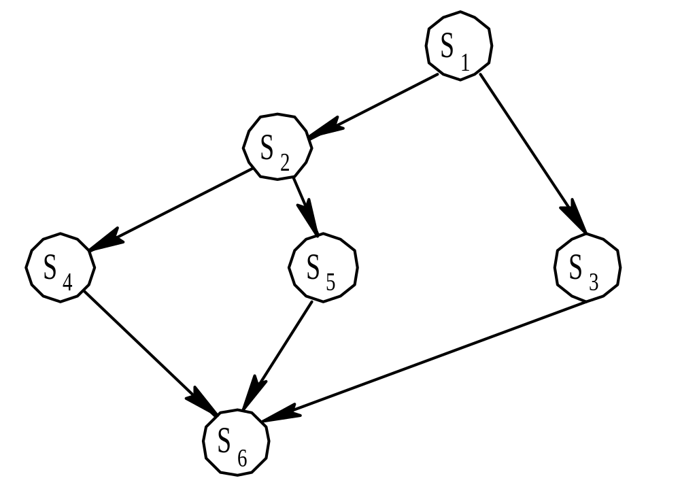
进 程 同 步
例：根据前趋图写出可并发执行的程序
a
b
c
d
g
f
e

Slide 73
P1(){S₁; signal(a); signal(b); }
P2(){wait(a); S₂; signal(c); signal(d); }
P3(){wait(b); S₃; signal(e);}
P4(){wait(c); S₄; signal(f); }
P5(){wait(d); S₅; signal(g); }
P6(){wait(e); wait(f); wait(g); S₆; }
main(){
semaphore a,b,c,d,e,f,g;
a.value=b.value=c.value=d.value=e.value=0;
f.value=g.value=0;
cobegin
P1();P2();P3();P4();P5();P6();
coend;
}
进 程 同 步

Slide 74
2.5 经典进程的同步问题
进 程 同 步
2.5.1 生产者－消费者问题
阅读第60页 “1. 利用记录型信号量解决生产者—消费者问题”包含的内容。思考如下问题：
  以下信号量的含义：empty、full和mutex
  以下原语的含义
    wait (empty);
    wait (mutex);
    signal (full);
    signal (mutex);
    wait (full);
    signal (empty);
  为什么是“in = (in+1) % n”和“out = (out+1) % n”？
  两个wait操作的次序能不能互换？两个signal操作的次序能不能互换？为什么？

Slide 75
2.5 经典进程的同步问题
进 程 同 步
2.5.1 生产者－消费者问题
问题描述：
有一群生产者进程在生产产品，并将这些产品提供给消费者进程去消费。为使生产者进程与消费者进程能并发执行，在两者之间设置了一个具有n个缓冲区的缓冲池，生产者进程将它所生产的产品放入一个缓冲区中； 消费者进程可从一个缓冲区中取走产品去消费。

Slide 76
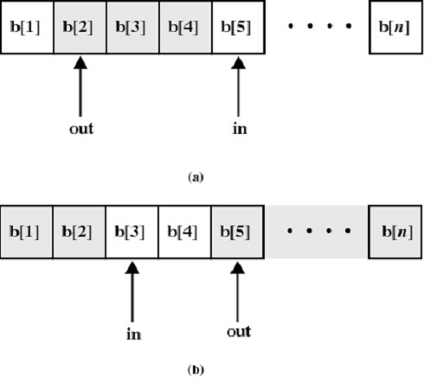
进 程 同 步

Slide 77
进 程 同 步
算法描述：
semaphore mutex=1,empty=n,full=0;
item buffer[n];
int in=0,out=0;
说明：
mutex为互斥信号量，实现对缓冲池的互斥访问，初值为1，取值为0、1
empty,full为资源信号量，为正时表示可用资源的数目；为负时，其绝对值为相应阻塞进程的数目。初值为n，0。可为负

Slide 78
void proceducer(){
do{
…
producer an item nextp;
…
wait(empty);
wait(mutex);
buffer[in]=nextp;
in=(in+1) % n;
signal(mutex);
signal(full);
}while(ture);
}
进 程 同 步

Slide 79
void consumer(){
do{
wait(full);
wait(mutex);
nextc = buffer[out];
out = (out+1) % n;
signal(mutex);
signal(empty);
consumer the item in nextc;
}while(ture);
}
void main() {
cobegin
proceducer(); consumer()
coend
}
进 程 同 步

Slide 80
进 程 同 步
wait(empty)
empty >= 0 则数据送入缓冲区
empty < 0 被阻塞 （满）
signal(empty)
empty > 0
empty <= 0 释放一个空缓冲区，唤醒一个阻塞的生产者进程

Slide 81
进 程 同 步
wait(full)
full >= 0 则从缓冲区取走数据
full < 0 被阻塞 （空）
signal(full)
full > 0
full <= 0 数据装入缓冲区，唤醒一个
阻塞的消费者进程

Slide 82
进 程 同 步
  注意：
    互斥和资源信号量的原语必须成对出现。
    signal操作的次序无关紧要，但wait操作的次序不能颠倒，否则会造成死锁

Slide 83
进 程 同 步
2. 利用AND信号量解决生产者—消费者问题
semaphore mutex=1, empty=n;
item buffer[n];
int in=0, out=0;
void producer(){
do{
…
produce an item in nextp;
…
Swait(empty, mutex);
buffer[in] = nextp;
in = (in+1)%n;
Ssignal(mutex, full);
}while(true);
}

Slide 84
进 程 同 步
void consumer() {
do {
Swait(full, mutex);
nextc = buffer[out];
out := (out+1) % n;
Ssignal(mutex, empty);
consumer the item in nextc;
}while(true);
}

Slide 85
2.5 经典进程的同步问题
进 程 同 步
2.5.3 读者——写者问题
问题描述：
一个文件可能被多个进程共享，为了保证读写的正确性和文件的一致性，系统要求，当有读者进程读文件时，不允许任何写者进程写，但允许多读者同时读；当有写者进程写时，不允许任何其它写者进程写，也不允许任何读者进行读。

Slide 86
2.5 经典进程的同步问题
进 程 同 步
2.5.3 读者——写者问题
算法描述：
设置两个互斥信号量：
（1）wmutex，实现Reader与Writer进程间在读或写时的互斥。
（2）rmutex,用于使读者互斥地访问共享变量readcount。readcount表示正在读的进程数目，只要有一个Reader进程在读，便不允许Writer进程去写。因此，仅当readcount=0, 表示尚无Reader进程在读时，Reader进程才需要执行Wait(wmutex)操作。若wait(wmutex)操作成功，Reader进程便可去读，相应地，做readcount+1操作。同理，仅当Reader进程在执行了readcount减1操作后其值为0时，才须执行signal(wmutex)操作，以便让Writer进程写。

Slide 87
semaphore rmutex=1, wmutex= 1;
int readcount= 0;
void reader() {
do {
wait(rmutex);
if(readcount=0) wait(wmutex);
readcount++;
signal(rmutex);
…
perform read operation;
…
wait(rmutex);
readcount--;
if(readcount=0) signal(wmutex);
signal(rmutex);
}while(ture);
}
进 程 同 步

Slide 88
void writer() {
do{
wait(wmutex);
perform write operation;
signal(wmutex);
}while(ture);
}
void main()
{
cobegin
reader(); writer();
coend
}
进 程 同 步

Slide 89
用信号量解题的关键
  步骤：
（1） 信号量的设置：互斥信号量、资源信号量
（2）给信号量赋初值：通常，互斥信号量为1，资源信号量为0或n
  （3）P、V操作安排的位置（其中，P的顺序不能颠倒，V的顺序任意）
进 程 同 步

Slide 90
进 程 同 步
老和尚与小和尚问题：
某寺庙，有小和尚、老和尚若干．庙内有一水缸，由小和尚用桶提水入缸，供老和尚用桶从缸中取水饮用．水缸可容纳 30 桶水，每次入水、取水仅为1桶，不可同时进行。水取自同一井中，水井径窄，每次只能容纳一个水桶取水。设水桶个数为5个，试用信号量和 P、V 操作给出老和尚和小和尚的活动。

Slide 91
进 程 同 步
分析：
（1）缸：入水、取水仅为1桶，不可同时进行；能装多少桶水？能提多少桶水？
（2）井：每次只能容纳一个水桶取水
（3）桶：个数为5个
定义变量为：
semaphore mutex_jar=1,mutex_wel=1
semaphore empty=30, full=0, buckets=5;

Slide 92
小和尚提水进程：
进 程 同 步
void young_monk() {
do{
wait(empty);
wait(buckets);
go to the well;
wait(mutex_well);
get water;
signal(mutex_well);
go to the temple;
wait(mutex_jar);
pure the water into the jar;
signal(mutex_jar);
signal(buckets);
signal(full); 
}while(true);
}

Slide 93
老和尚饮水进程：
进 程 同 步
void old_monk() {
do{
wait(full);
wait(buckets);
wait(mutex_jar);
get water;
signal(mutex_jar);
signal(buckets);
signal(empty); 
}while(TRUE)
}

Slide 94
2.4.5管程机制—进程同步工具
管程机制
使用信号量机制时易犯的错误：
错误1：在利用互斥信号量mutex实现进程互斥时，如果将wait(s)与signai(s)颠倒，即
signal(mutex);
critical section
wait(mutex);
在这种情况下，可能会有几个进程同时进入临界区，因而同时去访问临界资源。对于这样的错误仅在几个进程同时活跃在临界区内时，才可能发现，而这种情况又并非总是可在发现的。

Slide 95
2.4.5管程机制—进程同步工具
管程机制
使用信号量机制时易犯的错误：
错误2: 在实现进程互斥时，如果程序中的signal(mutex)被误写为wait(mutex),即
wait(mute);
critical section
wait(mutex);
此时的mutex将被出错的进程连续两次地执行wait操作，因而变成-1，这样将会使任何其它进程都不能进入临界区；从而也不会再有进程执行signal(mutex)操作，去唤醒出错的进程。在这种情况下，将发生死锁。

Slide 96
2.4.5管程机制—进程同步工具
管程机制
使用信号量机制时易犯的错误：
错误3:
在实现进程互斥时，如果在程序中遗漏了wait(mutex)操作，将会使多个进程同时活跃在临界区；而如果遗漏了signal(mutex)操作，则将会使其它进程无法再进入临界区；而如果已有进程因不能进入临界区而阻塞，则该进程将永远不会被唤醒。

Slide 97
2.4.5管程机制—进程同步工具
管程机制
为什么引入管程？
把分散在各进程中的临界区集中起来进行管理 ；
防止进程有意或无意的违法同步操作;
便于用高级语言来书写程序，也便于程序正确性验证。

Slide 98
管程的定义
管程机制
  “一个管程定义了一个数据结构和能为并发进程所执行的一组操作，这组操作能同步进程和改变管程中的数据”
  由四部分组成
    管程的名称
    局部于管程的共享数据结构说明
    对该数据结构进行操作的一组过程
    对内部的共享数据初始化语句

Slide 99
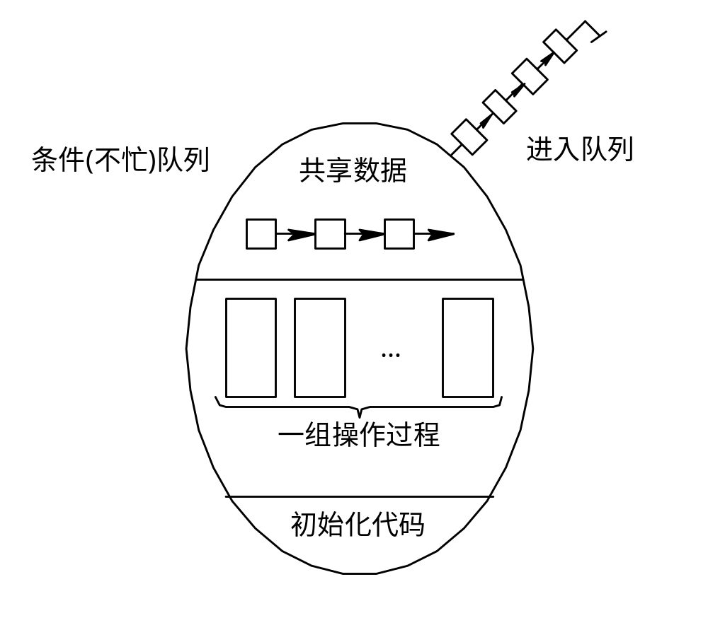
管程机制
面向对象思想

Slide 100
管程的语法如下：
Monitor monitor-name{
share variable declarations; //共享变量
con variable declarations; //条件变量
void P1(…)
{…….}
void P2(…)
{…….}
…….
void Pn(…)
{…….} 
{ //管程主体
initialization code;
}
管程机制

Slide 101
管程机制
  说明
    局部变量只能被管程的过程访问；
    进程通过调用管程的过程进入管程；
    只能有一个进程在管程中执行。

Slide 102
条件变量
管程机制
为进行并发处理，管程必须包含同步工具。
例如，假设一个进程调用了管程，它在管程中时，须被挂起，直到满足某些条件时才恢复。这就需要一种机制，使得该进程不仅被挂起，而且能释放这个管程，以便某些别的进程可以进入。以后，当条件满足并且管程再次可用时，需要恢复该进程并允许它在挂起点重新进入管程。

Slide 103
管程机制
条件变量：当调用管程过程的进程无法运行时，用于阻塞进程的一种信号量，用于区分等待原因。
  同步原语wait：当一个管程过程发现无法继续时，它在某些条件变量condition上执行wait，这个动作引起调用进程阻塞
  另一个进程可以通过对其伙伴在等待的同一个条件变量condition上执行同步原语signal操作来唤醒等待进程
  例如：
  condition x,y;
  x.wait x.signal y.wait y.signal

Slide 104
管程机制
当进程P使用signal释放一个等待进程Q时，可能出现P、Q两个进程同时停留在管程内。解决方法通常有两种：
  执行signal的进程P等待，直到被释放进程Q退出管程或等待另一个条件
  被释放进程Q等待，直到执行signal的进程P退出管程或等待另一个条件
  Hansan采用了第一种处理方式。

Slide 105
因为管程是互斥进入的，所以当一个进程试图进入一个巳被占用的管程时它应当在管程的入口处等待，因而在管程的入口处应当有一个进程等待队列，称作进入队列。
如果进程Ｐ唤醒进程Ｑ，则Ｐ等待Ｑ继续，如果进程Ｑ在执行又唤醒进程Ｒ，则Ｑ等待Ｒ继续，……，如此，在管程内部，由于执行唤醒操作，可能会出现多个等待进程，因而还需要有一个进程等待队列，这个等待队列被称为紧急等待队列。它的优先级应当高于入口等待队列的优先级。
管程机制

Slide 106
等待调用的进程队列
管程机制
入口
管程等待区域
管程
condition c1
局部数据
wait(c1)
条件变量
…
过程1
condition cn
…
wait(cn)
过程k
Urgent queue
signal
初始化代码
出口

Slide 107
利用管程解决生产者－消费者问题
管程机制
Monitor producer-consumer{
int in,out;
item buffer[N];
condition notfull, notempty;
int count;
void put(item x) {
if(count>=N) cwait(notfull);
buffer[in] = x;
in = (in+1) % N;
count++;
csignal(notempty);
}

Slide 108
void get(item x){
if(count<=0) cwait(notempty);
x = buffer[out];
out = (out+1) % n;
count--;
csignal(notfull);
}
{in =0; out = 0; count = 0}
}PC;
管程机制

Slide 109
void procedure(){
item x;
while(TRUE) {
…
produce an item in nextp;
PC.put(x);
}
}
void Consumer() {
item x;
while(TRUE) { PC.get(x);
consume the item in nextc;
…
}
}
管程机制

Slide 110
2.6进程通信
进程通信
进程同步是一种进程通信，通过修改信号量，进程之间可建立起联系，相互协调运行和协同工作。
进程协同工作时，需要互相交换信息，有些情况下进程间交换的少量信息，有些情况下进程间交换大批数据。
进程之间互相交换信息的工作称为进程通信

Slide 111
进程间通信的方式
信号量机制;
共享存储器系统(shared memory system);
管道通信（共享文件）;
消息传递系统(message passing system)
进程通信

Slide 112
进程通信
信号量机制
  低级通信：进程的同步和互斥
  信号量机制作为同步工具是卓有成效的，但作为通讯工具则不够理想，（效率低。通讯对用户不透明。）
  高级通信：用户可以直接利用操作系统所提供的一组通信命令，高效地传送大量数据的一种通信方式。

Slide 113
共享存储器系统
相互通讯的进程通过共享数据结构和存储区进行通讯，因而可进一步分为：
基于共享数据结构的通讯方式；（低效，只适于传递少量数据）
基于共享存储区的通讯方式。为了传送大量数据，在存储区中划出一块共享存储区，诸进程可通过对共享存储区进行读或写数据实现通讯。
进程通信

Slide 114
向系统申请共享存储区中的一个分区
指定该分区的关键字
如果已经给其他进程分配了这样的存储区，
将使用分区的描述符返回给申请者
申请者将申请到的共享分区挂到本进程上
读写该公用存储分区
进程通信
Process A
Shared memory
Process B
kernel

Slide 115
管道通信
  所谓“管道”，是指用于连接一个读进程和一个写进程以实现他们之间通信的一个共享文件。
  发送进程以字符流形式把大量数据送入管道，接收进程从管道中接收数据，
进程通信

Slide 116
  管道的实质是一个共享文件，基本上可借助于文件系统的机制实现，包括（管道）文件的创建、打开、关闭和读写
  进程对通信机构的使用应该互斥，一个进程正在使用某个管道写入或读出数据时，另一个进程就必须等待
  发送者和接收者双方必须能够知道对方是否存在，如果对方已经不存在，就没有必要再发送信息
进程通信

Slide 117
  管道长度有限,发送信息和接收信息之间要实现正确的同步关系，当写进程把一定数量的数据写入pipe，就去睡眠等待，直到读进程取走数据后，把它唤醒。
进程通信
共享
文件
写进程
读进程

Slide 118
进程通信
消息传递系统
消息传递系统中，进程间的数据交换，是以格式化的消息(message)为单位的；在计算机网络中，又把message称为报文。程序员直接利用系统提供的一组通信命令(原语)进行通信。操作系统隐藏了通信的实现细节，大大减化了通信程序编制的复杂性，而获得广泛的应用。消息传递系统的通信方式属于高级通信方式。又因其实现方式的不同而进一步分成直接通信方式和间接通信方式两种。

Slide 119
进程通信
客户机-服务器系统
网络环境
套接字、远程过程调用、远程方法调用

Slide 120
消息传递通信的实现方式
1. 直接通信
  发送或接收消息的进程必须指出信件发给谁或从谁那里接收消息－直接通信
  原语send（P，消息）：把一个消息发送给进程P
  原语receive（Q，消息）：从进程Q接收一个消息
进程通信

Slide 121
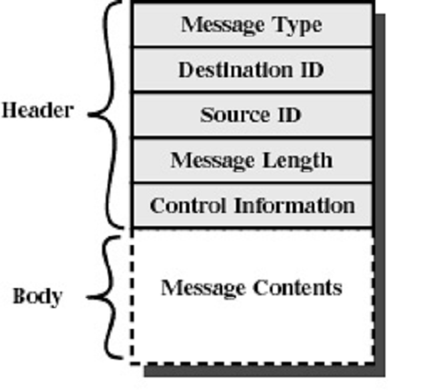
进程通信
消息的格式

Slide 122
进程通信
进程同步方式
    发送进程阻塞，接受进程阻塞
    发送进程不阻塞，接受进程阻塞
    发送进程不阻塞，接受进程不阻塞

Slide 123
进程通信
通信链路(communication link)
  建立：发送进程用显式的“建立连接”命令(原语)请求系统为之建立一条通信链路；发送进程利用系统提供的发送命令(原语)，系统会自动地为之建立一条链路
  链路的连接方法：点—点连接通信链路；多点连接链路
  分类：单向通信链路；双向链路

Slide 124
消息传递通信的实现方式
2. 信箱通信
  进程间发送或接收消息通过信箱进行，消息可被理解成信件
  •原语send（A，信件）：把一封信件（消息）传送到信箱A
  •原语receive（A，信件）：从信箱A接收一封信件（消息）
进程通信

Slide 125
消息传递通信的实现方式
2. 信箱通信
发送进程把消息送到信箱，接收进程从信箱中取走消息。
信箱头：名称，大小，方向，进程名等；
信箱体：由若干格子组成，每一格存放一条消息。
信箱类型：
      私用信箱：单向通信链路，由用户创建。
      公用信箱：多输入/输出公用信箱，提高效率。双向通信链路，由OS创建。
      共享信箱：由进程创建。
进程通信

Slide 126
在利用信箱通信时，在发送进程和接收进程之间，存在着四种关系：
  一对一关系：即可以为发送进程和接收进程建立一条专用的通信链路；
  多对一关系：允许提供服务的进程与多个用户进程进行交互，也称客户/服务器交互；
  一对多关系：允许一个发送进程与多个接收进程交互，使发送进程用广播的形式，发送消息；
  多对多关系：允许建立一个公用信箱，让多个进程都能向信箱投递消息，也可取走属于自己的消息。
进程通信

Slide 127
进程通信
消息缓冲队列通信机制
1. 消息缓冲队列通信机制中的数据结构
(1) 消息缓冲区
type message buffer=record
sender; 发送者进程标识符
size; 消息长度
text; 消息正文
next; 指向下一个消息缓冲区的指针
end

Slide 128
(2) PCB中有关通信的数据项：
type processcontrol block=record
…
mq; 消息队列队首指针
mutex; 消息队列互斥信号量
sm; 消息队列资源信号量
…
end
进程通信

Slide 129
进程通信
进程
A
PCB(B)
进程
B
send (B, a)
mq
receive (b)
mutex
sm
第一消息缓冲区
sender:A
a
sender:A
size:5
b
sender:A
接
发
size:5
text:Hello
size:5
收
送
区
区
text:Hello
next:0
text:Hello
b
a
消息缓冲队列通信

Slide 130
发送原语
procedure send(receiver, a)
begin
getbuf(a.size,i); 根据a.size申请缓冲区；
i.sender := a.sender;
i.size := a.size;
i.text := a.text;
i.next := 0;
getid(PCB set, receiver.j); 获得接收进程内部标识符；
wait(j.mutex);
insert(j.mq, i); 将消息缓冲区插入消息队列；
signal(j.mutex);
signal(j.sm);
end
进程通信
将发送区a中的信息复制到消息缓冲区之中;

Slide 131
接收原语
进程通信
procedure receive(b)
begin
j := internal name; j为接收进程内部的标识符；
wait(j.sm);
wait(j.mutex);
remove(j.mq, i); 将消息队列中第一个消息移出；
signal(j.mutex);
b.sender := i.sender;
b.size := i.size;
b.text := i.text;
end
将消息缓冲区i中的信息复制到接收区b;

Slide 132
2.7 线 程
线程的引入
  60年代，在OS中能拥有资源和独立运行的基本单位——进程
  进程的创建、撤消与切换存在较大的时空开销——轻型进程
  作为调度和分派的基本单位——线程（Threads）

Slide 133
2.7 线 程
线程与进程的比较
  调 度：进程不再是调度的基本单位。
  并 发 性：进程之间可以并发，线程之间也可以并发执行。
  拥有资源：线程几乎不占资源，同一进程的线程共享进程的资源。
  独立性：同一进程中的不同线程之间的独立性要低很多。
  系统开销：线程的创建、撤消与切换的系统开销小的多。
  支持多处理机系统

Slide 134
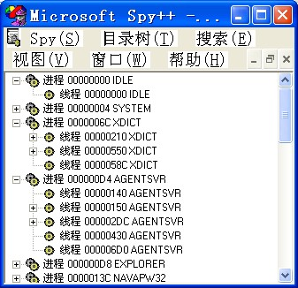

Slide 135
2.7 线 程
  线程运行状态
    执行状态，就绪状态，阻塞状态
    挂起状态对线程是没有意义的，如果进程挂起后被对换出主存，则它的所有线程因共享了进程的地址空间，也必须全部对换出去
  线程控制块TCB
    线程标志符和一组状态参数：寄存器状态，堆栈，线程运行状态，优先级，线程专有存储器，信号屏蔽

Slide 136
2.7 线 程
  多线程OS中的进程属性
    进程是一个可拥有资源的基本单位；
    多线程可以并发执行；
    进程已不是可执行实体。

Slide 137
2.8 线程的实现
线程的实现方式
  内核支持线程
    线程的创建、撤消、线程之间的切换，都需要在内核的支持下来实现；
    线程控制块（TCB）
    调度以线程为单位
  用户级线程
    仅存在于用户进程空间中，线程的创建、撤消、线程之间的同步与通信都无须利用系统调用（内核）来实现；
    系统内的线程可以“成百上千”
    调度以进程为单位

Slide 138
2.8 线程的实现
线程的实现
  内核支持线程的实现
    进程的任务数据区（Per Task Data Area）
    线程控制块（TCB）
    与进程管理类似
PTDA 进程资源 TCB # 1 TCB # 2 TCB # 3
任务数据区空间

Slide 139
2.8 线程的实现
线程的实现
  用户级线程的实现——利用中间系统
    运行时系统（Runtime System）是用于管理和控制线程的函数（过程）的集合。他们使用户级线程与内核无关。
    内核控制线程（又称轻型进程LWP），用户级线程通过LWP获得内何服务。

Slide 140
任务1
任务2
任务3
用户级线程
轻型进程
内核线程
内 核
CPU
利用轻型进程作为中间系统

Slide 141
2.8 线程的实现
线程的创建和终止
  应用程序启动时，仅有一个线程——初始化线程
  初始化线程调用线程创建函数去创建若干个线程
  终止线程的方式：线程完成工作后自愿退出；线程在运行中出现错误或由于某种原因而被其它线程强行终止
  被终止未释放资源的线程可以被需要的线程调用，使它重新恢复运行

